Slide 1

5G广播赋能应急通信
陈卓
高通无线通信技术(中国)有限公司

Slide 2
移动技术约每十年完成一次代际演进
移动
语音通信
高效语音
服务数十亿人
聚焦向
移动数据演进
移动宽带
向新兴行业扩展
面向未来的
统一平台
下一个
创新平台
6G
1980s
模拟语音
AMPS、NMT、
TACS
1990s
数字语音
D-AMPS、GSM、
IS-95（CDMA）
2000s
无线互联网
CDMA2000/EV-DO
WCDMA/HSPA+
2010s
移动宽带
LTE、LTE Advanced、
Gigabit LTE
2020s
智能网联边缘
5G新空口
（NR）
2030s
下一代无线技术
AI原生、全新频谱、射频感知和更多其它特性

Slide 3


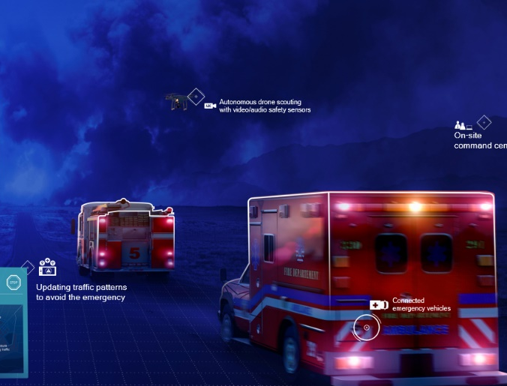






5G广播为广泛部署带来优势
在灾害期间，智能手机接收公共预警消息
更高效地分发海量数据和直播媒体内容
降低电商和来自OTT的其它实时内容的数据传输成本
现场活动（例如音乐会和体育赛事）
视频流传输
公共安全通信
数字电视广播
例如线性电视传输
直播商务
例如广播手机购物

Slide 4
5G广播——面向多用例的核心特性
通过简化架构支持无SIM卡接收
仅接收模式（ROM）和免费广播（FTA）
不同频谱选项（例如UHF、SDL）以及单频网/多频网
各种部署可能性（例如移动网络运营商、广播网络运营商）
利用现有基础设施（HPHT、MPMT和LPLT）
高度灵活的速度（高达250km/h vs 高达300µs）
可以结合现有4G和5G特性（单播、公共警报服务）

Slide 5

5G广播实现
应急服务“人人通”
灾前预警：强制唤醒手机等各种终端
灾中救援：广播大塔抗震、防灾级别高、及时可靠的 发布救援信息
灾后重建：稳定民心、坚定信心

Slide 6

传统广播电视大塔最适合应急广播
广播电视塔抗震等级通常为重点设防类建筑，抗震等级高于本地区抗震设防烈度一度¹
大塔高度通常为200米以上，功率不小于1千瓦，单站覆盖可达数百平方公里或更大
1. 根据GY 5060-2008，广播电影电视建筑工程抗震设防分类标准

Slide 7
基础应急广播业务示意
广播媒体服务
广播媒体服务
广播服务
提供商
应急媒体服务
应急媒体服务
应急服务
提供商
URL
应急警报
应急警报
可向手持终端直接发送应急消息
用户设备（UE）采用5G广播媒体服务
蜂窝网络因灾受损
用户设备不在蜂窝网络覆盖范围之内
终端不支持蜂窝网络信号接收
在灾难发生时，5G广播被视为互补的“弹性层”
相比于仅能提供文字信息的CMAS消息，5G广播可以通过视频提供更多应急信息。

Slide 8
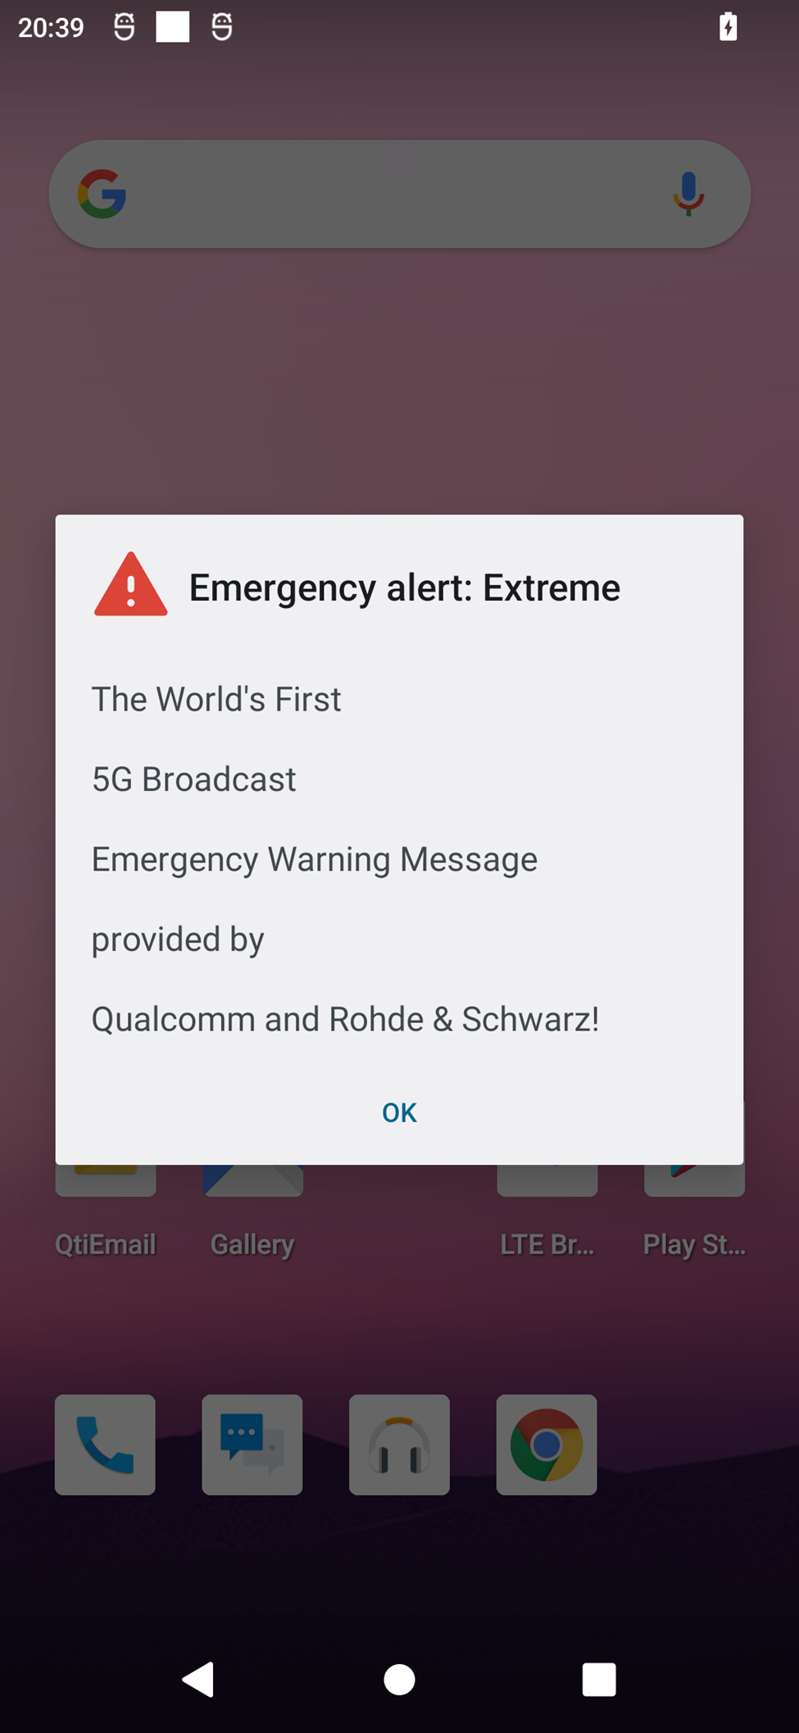
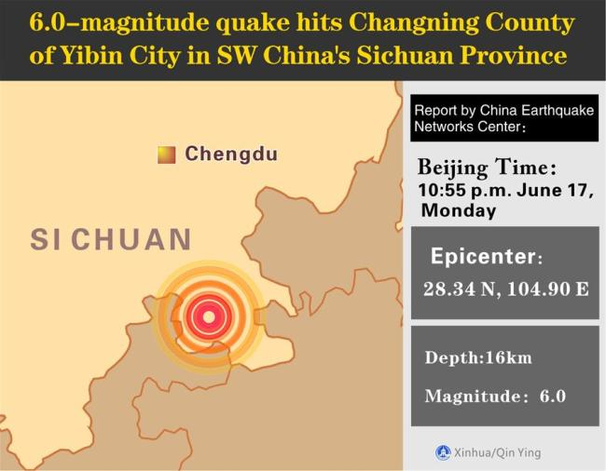
用例：多媒体应急预警
点击跳转
交互
CMAS文字和阅读预警 （SIB12）
5G广播视频预警
交互性更强的用户行为

Slide 9
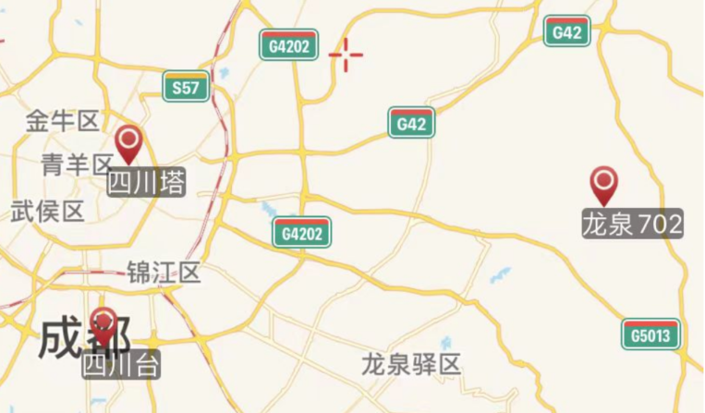
Chengdu pilot project
Demo linear TV and public warning messages
Verify both SFN & single site coverage
Infra: 3 sites
Frequency: UHF
Test devices: phone, smart TV via CPE.
Milestones
Phase 1 – single site
  Single site, live demo, World University Games
  Service verification: TV, Public Warning Messages
Phase 2 – three sites
  SFN, networking
  More service

Slide 10
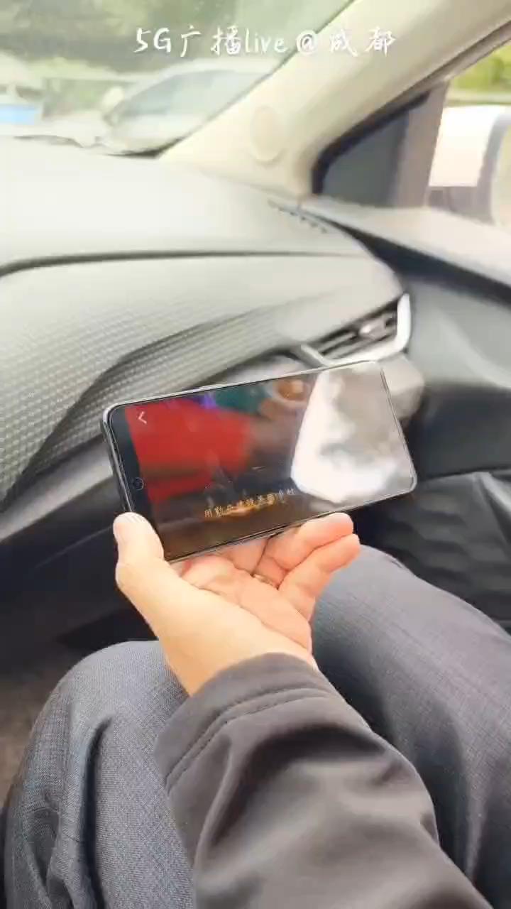
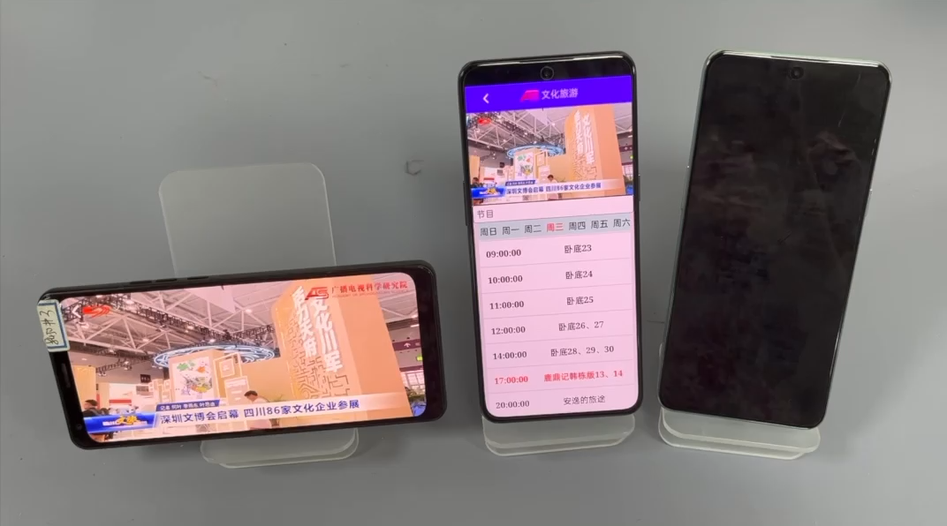
Initial test results
Emergency broadcast
Driving test @ 60Km/h

Slide 11
5G EnTV 与单播网络的互通融合，可更好地实现紧急广播服务
R16：基于内容的融合
两个网络相互独立，即使只用 EnTV 网络进行广播也可以工作
未来：与 5G核心网（5GC） 融合
降低广播与单播之间的互动延迟，提高容量
内容服务器
CDN
内容服务器
CDN
运营商网络
流媒体服务器
运营商网络
流媒体服务器
BCAST CN
5GC
5GC
Unicast（NR）
BCAST（EnTV + NR/LTE）
Unicast（NR）
BCAST（EnTV + NR）

Slide 12
对5G广播全球部署的浓厚兴趣
丹麦
2022环法自行车赛由5G广播支持
意大利
德国
2018-23：在都灵和奥斯塔分发符合Rel-14/16 enTV（以及HPHT）规范的电视
俄罗斯
2020-22：在斯图加特/海尔布隆提供5G Media2Go视听服务
2017-20：在巴伐利亚进行5G Today项目
芬兰
2022+：5G广播作为最新广播技术正在接受调查
比利时
2019-22：发放符合Rel-14/16（以及三个HPHT站点）规范的电视
捷克
2022-24：比利时微电子研究中心（imec）的5G广播icon项目支持两个HPHT站点
2020-23：在布拉格分发电视/广播
韩国
英国
奥地利
2021年晚些时候：在首尔附近分发采用Rel-16 enTV规范的直播电视
2020-22：维珍传媒O2的VISTA项目
2020-23：在维也纳分发符合Rel-14/16规范的电视和广播，还与eMBB互动
法国
2018-2022：在巴黎进行5G广播现网测试
希腊
2021-23：通过符合5G Rel-14/16规范的5G广播进行电视/广播直播，在雅典支持3MHz频段
美国
克罗地亚
2020+：在ATSC3.0之外，对5G广播的兴趣与日俱增
2023: LPTV在波士顿开展基于5G广播的试验
2022-24：符合Rel-14/16规范的5G广播直播
菲律宾
2019-22：在马尼拉直接进行移动电视/广播直播
西班牙
阿尔及利亚
2020：在巴塞罗那分发采用Rel-14 enTV（以及HPHT）规范的免费线性广播和电视
2022：MWC demo演示
巴西
2022：地中海运动会期间，对5G广播产生兴趣
中国
2020-23： TV 3.0项目招标
2019-21：由广电总局以及广科院管理的基于Rel-16/17规范的5G广播无线交互广播电视（AIB）项目具备商用潜能
2023：5G广播电视试验网于2023年7月在成都启动
哥伦比亚
印度
2020-21：在圣地亚哥托卢通过Rel-14广播试验部署分发电视和广播
南非
2020+：日益关注最新广播³技术
2019-20：在约翰内斯堡进行Rel-14标准现网测试

